Slide 1


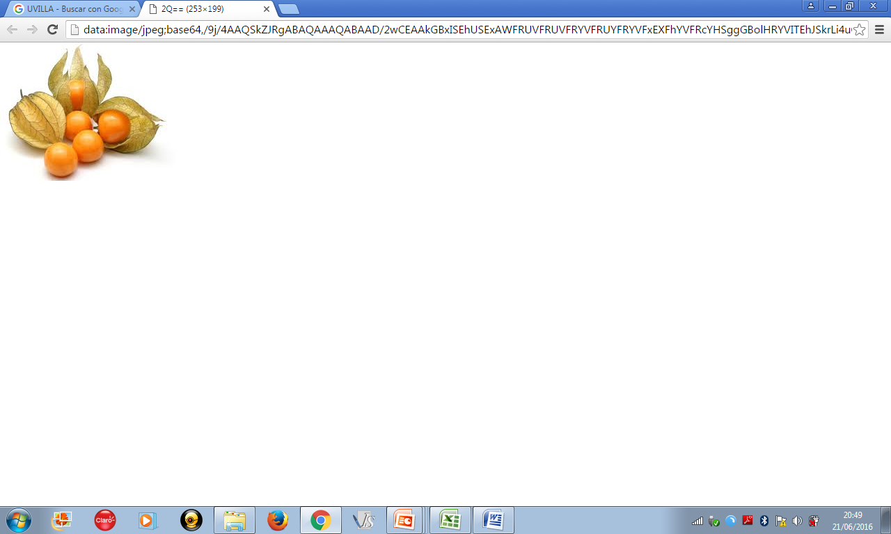
FACULTAD DE INGENIERÍA EN CIENCIAS AGROPECUARIAS Y AMBIENTALES
CARRERA DE AGROINDUSTRIA
TEMA: “EVALUACIÓN DEL EFECTO DE LA TEMPERATURA DEL ALMACENAMIENTO SOBRE EL CONTENIDO DE ÁCIDO ASCÓRBICO Y PROPIEDADES NUTRACÉUTICAS DE LA UVILLA Physalis peruviana L CON CÁLIZ.”
Comité Asesor
Director: Ing. Magali Cañarejo, MSc.
Asesores: Dra. Lucía Yépez, MSc.
Ing. Juan Carlos De la Vega, MSc.
Ing. Nicolas Pinto, MSc.
Estudiante: Margarita Chancosi

Slide 2
CONTENIDO
PROBLEMA
JUSTIFICACIÓN
HIPÓTESIS
OBJETIVOS
METODOLOGÍA
RESULTADOS
CONCLUSIONES
RECOMENDACIONES

Slide 3
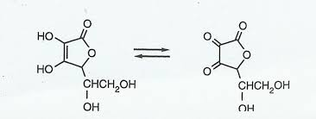
1. PROBLEMA
2. Disminución de la capacidad antioxidante.
1. Acción del pH, temperatura, oxígeno, luz, calor, microorganismos y daños físicos
3.Desvalorización de las características funcionales y nutricionales de la uvilla
Figura 2. Degradación oxidativa del ácido ascórbico
Fuente. Fennema, 2010
4. Baja calidad física de la uvilla

Slide 4
2. JUSTIFICACIÓN
- Fruta con propiedades nutracéuticas por su capacidad antioxidante Restrepo (2008)
- Proporcionar información relevante para desarrollar métodos de almacenamiento óptimos de frutos frescos.
- Interés en la agroindustria de conservar compuestos bioactivos en frutos frescos.

Slide 5
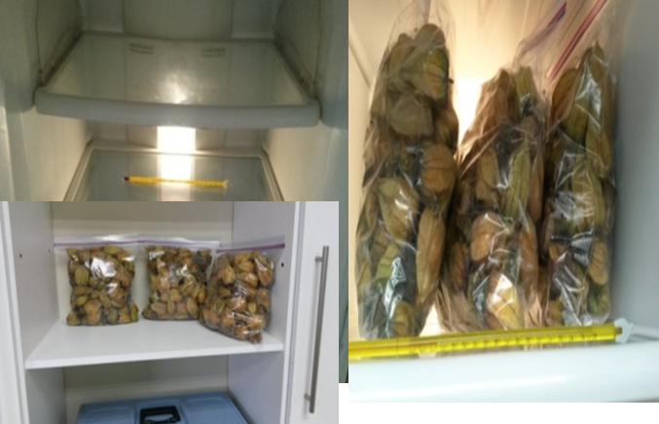
3. HIPÓTESIS
Hipótesis nula
La temperatura de almacenamiento de uvilla con cáliz no influye significativamente en el contenido de ácido ascórbico y la capacidad antioxidante.
Hipótesis alternativa
La temperatura de almacenamiento de uvilla con cáliz influye significativamente en el contenido de ácido ascórbico y la capacidad antioxidante.

Slide 6
4. OBJETIVOS
GENERAL
Evaluar el efecto de la temperatura del almacenamiento sobre el contenido de ácido ascórbico y propiedades nutracéuticas de la uvilla Physalis peruviana L con cáliz.

Slide 7
OBJETIVOS ESPECÍFICOS
1. Caracterizar mediante análisis físico químicos el fruto de uvilla con cáliz
2. Determinar la estabilidad del ácido ascórbico en la uvilla con cáliz durante el almacenamiento a temperaturas de (2, 5, 8) °C y temperatura ambiente Ibarra con rango de (17 a 23) °C.
3. Determinar el valor nutracéutico del fruto de uvilla con cáliz durante el almacenamiento a temperaturas de (2, 5, 8) °C y temperatura ambiente Ibarra con rango de (17 a 23) °C en términos de su actividad antioxidante.
4. Evaluar la relación del cambio de color en función de la capacidad antioxidante durante el almacenamiento.

Slide 8
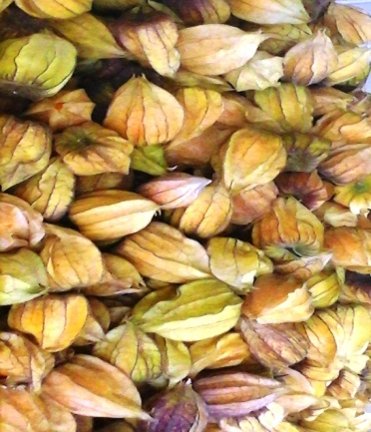
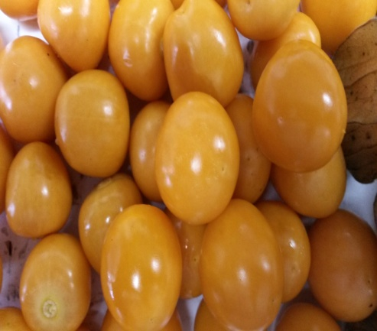
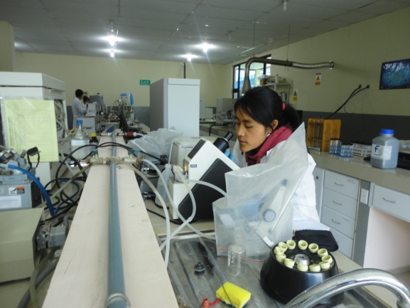
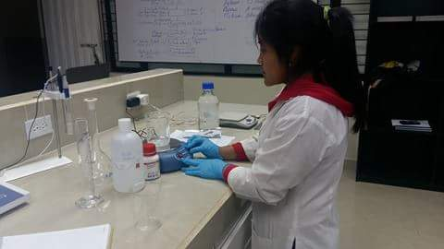
4. MATERIALES Y MÉTODOS
Lugar de experimentación
Laboratorio de Análisis Físico Químicos de la Universidad Técnica del Norte.
Material Biológico
Frutos de uvilla frescos con cáliz con índice de madurez 5.1

Slide 9
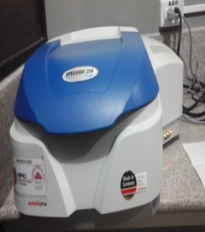
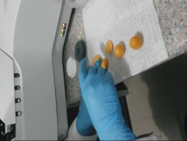
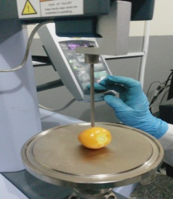
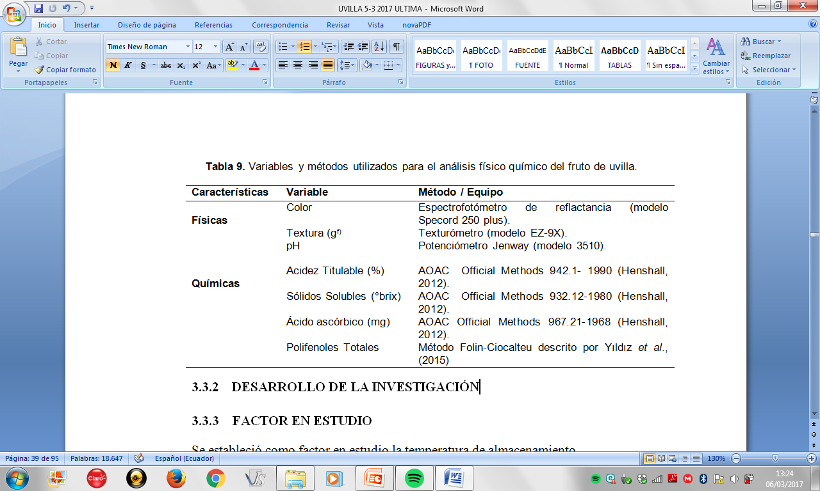
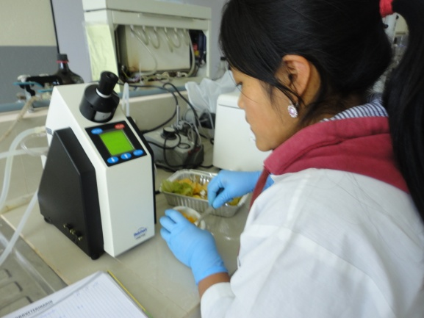
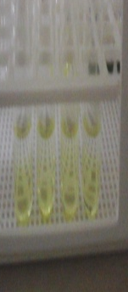
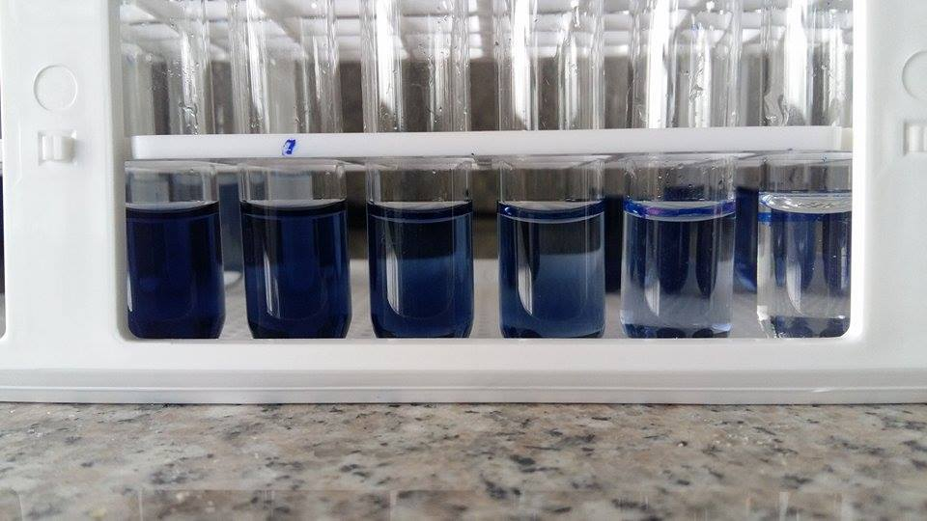
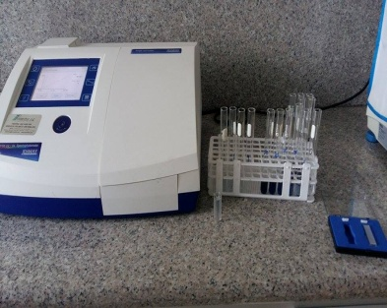
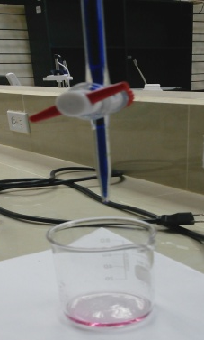
Métodos
Tabla 1. Variables y Métodos Físicos y Químicos utilizados en el desarrollo del experimento.
ESPECTROFOTÓMETRO
TEXTURÓMETRO
POTENCIÓMETRO
REFRACTÓMETRO
2,6 dichloroindophenol
FOLIN CIOCALTEU

Slide 10
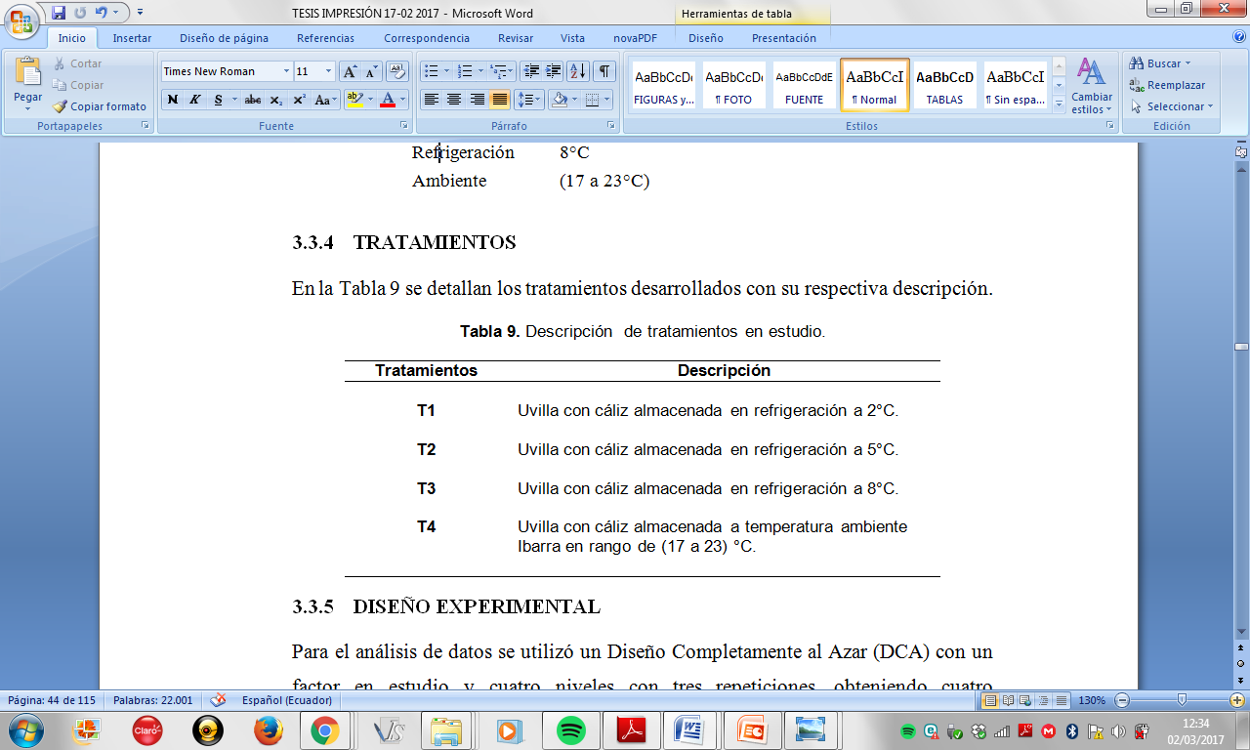
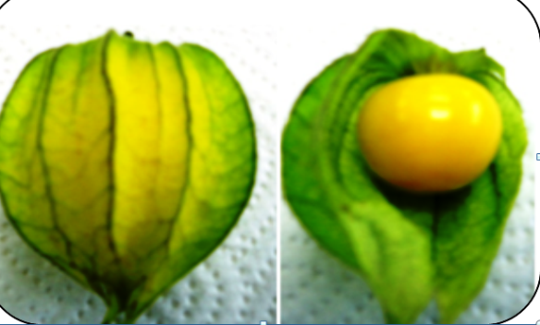
Metodología
Diseño Experimental Completo al Azar
Tabla 2. Descripción de tratamientos en estudio
FACTOR EN ESTUDIO
Temperatura de almacenamiento

Slide 11
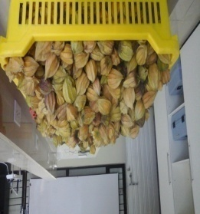
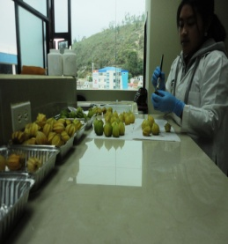
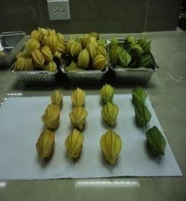
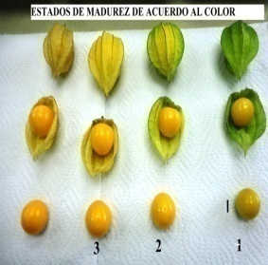
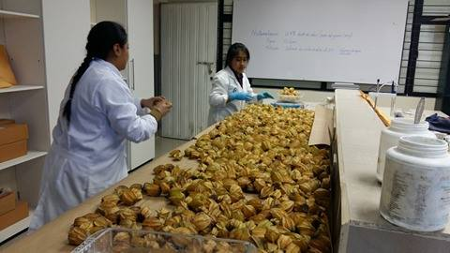
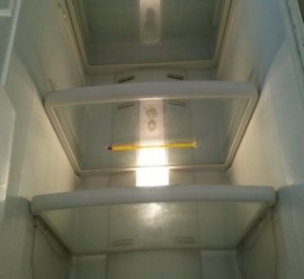
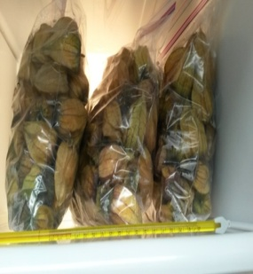
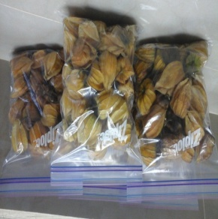
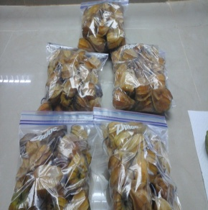
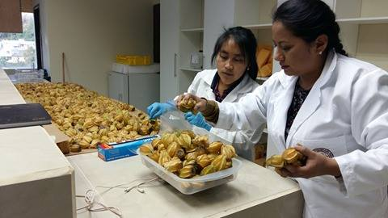
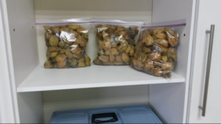
MANEJO ESPECÍFICO DEL EXPERIMENTO
Recepción de
materia prima
Deshidratación del cáliz
Clasificación y Selección
Almacenamiento
Pesaje
Envasado

Slide 12
RESULTADOS

Slide 13
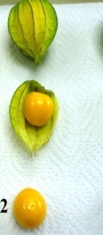
Caracterización del fruto de uvilla
Tabla 2. Características físico químicas del fruto de uvilla
Parámetro | Valor
Luminosidad (L*) | 100.15 ± 0.29
Ángulo de tono Hue | 124.85 ± 0.41
Croma | 3.92 ± 0.32
Textura Fuerza de roptura (g ^{f}) Deformación (mm) | 179. 25 ± 0.91 7.41 ± 0.23
Sólidos solubles | 13.9 ± 0.1
Acidez titulable (% ácido cítrico) | 2.7 ± 0.09
Ácido ascórbico (mg) Polifenoles Totales (mg GAE) | 43.78 ± 2.74 163. 32
Índice de madurez | 5.1
Duque et al., 2011
Yildiz 2015 136 a 154

Slide 14
Tabla 3. Análisis de Varianza para los parámetros de color, textura, ácido ascórbico y polifenoles totales en frutos de uvilla almacenada.
Variable |  | ¹gl | ³F cal | *R² | ⁴C.V.
 | Luminosidad | 3 | 10.54 * | 0.63 | 0.87
 | Hue ° | 3 | 27.33 ** | 0.85 | 2.75
 | Cromaticidad | 3 | 6.35n.s. | 0.37 | 6,06
 | Textura | 3 | 43.39 ** | 0.83 | 9.43
 | Ácido ascórbico | 3 | 36.73 ** | 0.96 | 3.30
 | Polifenoles Totales | 3 | 50.00 ** | 0.92 | 3.30
¹gl: grados de libertad; *R²: coeficiente de determinación del ajuste; ³F cal: prueba estadística F calculada; ⁴CV: coeficiente de variación;** altamente significativo: *significativo: n.s.: no significativo

Slide 15
Tabla 4. Promedio de parámetros de color
Luminosidad, Hue y Croma durante el almacenamiento del fruto de uvilla con cáliz.
Tratamiento | Luminosidad (L*) | Hue ( ° ) | Croma
Materia prima T1 | 100.15 100.36 ± 0.41 a | 124.85 121.67 ± 0.71 a¹ | 3.92 3.60 ± 1.07 a
T2 | 101.34 ± 0.57 b | 118.89 ± 0,71 a | 3.75 ± 0.7 a
T3 | 101.80 ± 0.45 b | 115.41 ± 1.6 b | 3.74 ± 0.63 a
T4 | 99.9 ± 0.41 c | 111.66 ± 1.72 c | 3.93 ± 0.44 a
²DHS | 0.85 | 3.11 | 0.57
¹Medias con una letra común no son significativamente diferentes (p > 0,05); ²DHS: Diferencia Honesta Significativa (Tukey 0.05)
Ulluoa et al 2007 < L oscurecimiento no enzimático

Slide 16
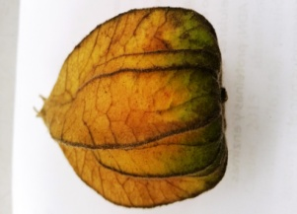
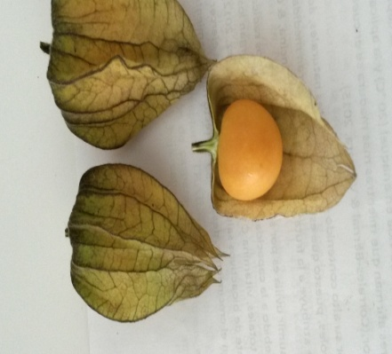
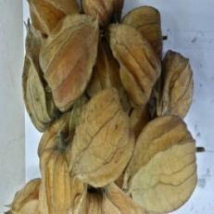
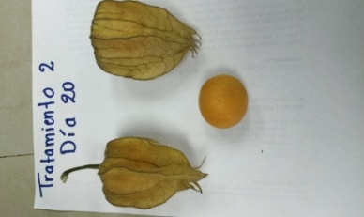
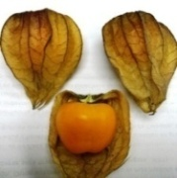
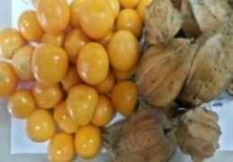
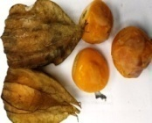
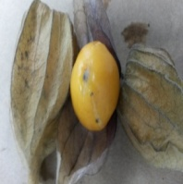
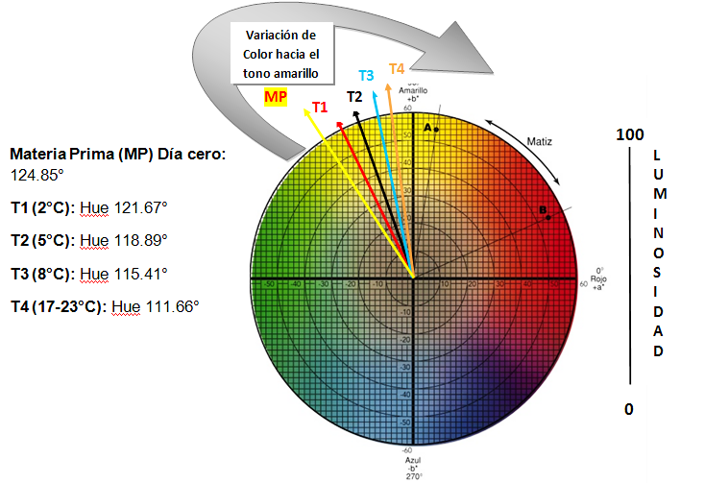
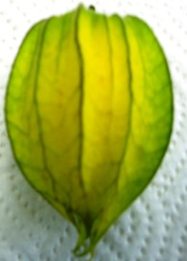
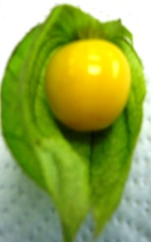
COLOR
Angulo de tono Hue 124.85 °
T1 (2°C)
T2
T3
Variación de color (∆E*ab)
T1:1,034
T2: 2,030
T3: 2,135
T4: 2,408
Día: 0
T4
Día: 20
Villacres et al 2014
senescencia
Fischer 2011 cambio sincrónico
Figura 1. Representación del ángulo de tono Hue en la gráfica de color de los tratamientos en estudio.

Slide 17
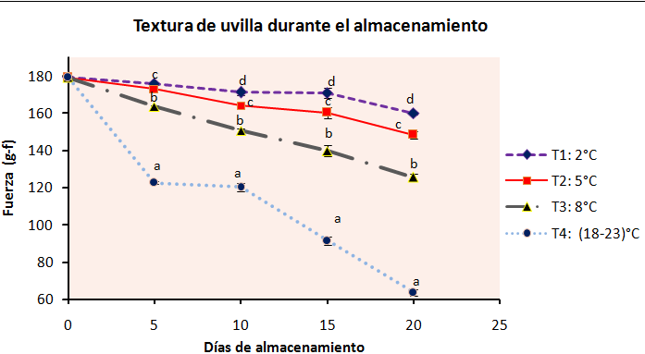
Tabla 5. Prueba de Tukey al 5% de las medidas para textura en frutos de uvilla almacenados a diferentes temperaturas.
TEXTURA
TRATAMIENTO | Medias gf | Rangos
Materia prima T1 | 179.25 171.44 | a¹
T2 | 164.59 | a | b
T3 | 151.48 |  | b
T4 | 115.5 |  |  | c
²DHS | 14.30
¹Medias con una letra común no son significativamente diferentes (p > 0,05); ²DHS: Diferencia Honesta Significativa (Tukey 0.05)
Figura 2. Comportamiento de la fuerza de ruptura de uvilla con cáliz durante el almacenamiento.
Pinzón et al., 2015
Daño pared celular
Tapia 2010

Slide 18
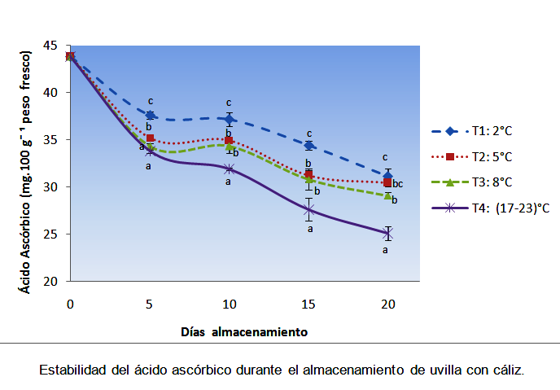
ÁCIDO ASCÓRBICO
43,78 mg AA día 0
Tabla 6. Contenido del ácido ascórbico presente en frutos de uvilla durante el tiempo de almacenamiento.
TRATAMIENTO | Medias mg ácido ascórbico | Rangos
Materia prima T1 | 43.73 36.81 | a¹
T2 | 35.12 |  | b
T3 | 34.48 |  | b
T4 | 32.47 |  |  | c
DHS* | 1.11
Figura 3. Estabilidad del ácido ascórbico durante el almacenamiento de uvilla con cáliz.
¹Medias con una letra común no son significativamente diferentes (p > 0,05); *DHS: Diferencia Honesta Significativa (Tukey 0.05)
Saci et al., 2015
Inestable

Slide 19
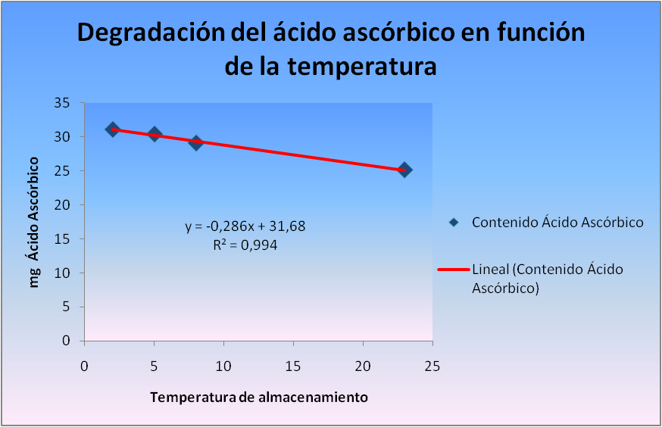
CORRELACIÓN DE LA TEMPERATURA CON LA DEGARADACIÓN DEL ÁCIDO ASCÓRBICO

Slide 20
Tabla 8. Porcentaje de degradación del contenido de ácido ascórbico de uvilla
durante 20 días de almacenamiento.
Gutiérrez et al., 2007
> Temperatura acelera maduración y senescencia
Día | 0 |  | 20
TRATAMIENTO | mg A.A | % degradación | mg A.A | % degradación | Velocidad de degradación
T1 | 43.78 ± 0.00 a | 0 | 31.13 ± 0.85 c | 28,89 | 3.1x10⁻⁴
T2 | 43.78 ± 0.00 a | 0 | 30.45 ± 0.35 bc | 30.45 | 3.3x10⁻⁴
T3 | 43.78 ± 0.00 a | 0 | 29.12 ± 0.37 b | 33.49 | 3.7x10⁻⁴ h⁻¹
T4 | 43.78 ± 0.00 a | 0 | 25.14 ± 0.75 a | 42.58 | 5x10⁻⁴ h⁻¹
mg A. A: miligramos de Ácido ascórbico
Oyedate et al., 2012

Slide 21
Oyedate et al., 2012; Koyunco et al., 2010
Estable a baja temperatura (2-5°C)
Novoa et al., 2005
Porque < T
Figura 2. Oxidación del ácido ascórbico
Fuente: Fennema, 2010
Brito 2014
Enzimas ,carotenos

Slide 22
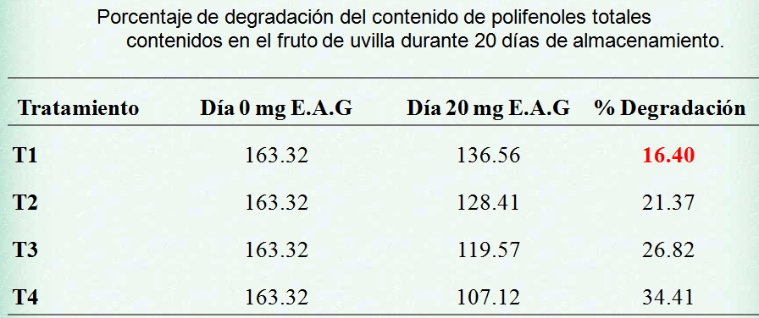
VALOR NUTRACÉUTICO DEL FRUTO DE UVILLA
Porcentaje de degradación del contenido de polifenoles totales
contenidos en el fruto de uvilla durante 20 días de almacenamiento.
Peña et al., 2013
Polifenol oxidasa degradación
Valdenegro et al., 2012 y Fischer at al., 2012
Sensibles a temperaturas de almacenamiento
Rivera et al 2016 C.AN

Slide 23
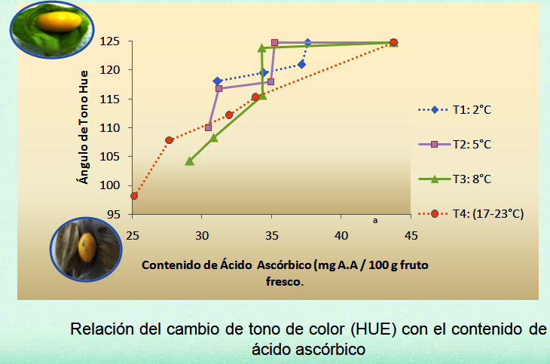
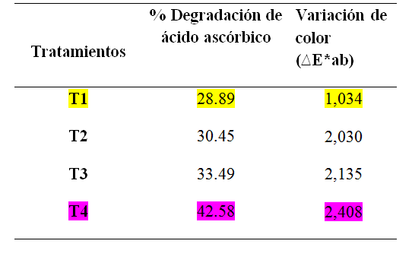
RELACIÓN DEL COLOR EN FUNCIÓN DE COMPUESTOS ANTIOXIDANTES
Balaguera et al., 2014
Clorofila b carotenos
Barreiro et al., 2010
Oxidación A.A
Carvalho et al., 2010
Sensible Oxidación carotenoides

Slide 24
CONCLUSIONES

Slide 25
CONCLUSIONES
Objetivo Específico 1
Caracterizar mediante análisis físico químicos el fruto de uvilla
Conclusión
A los frutos de uvilla con cáliz se clasifico dentro del índice de madurez 5.1 que se define como frutos de color amarillo verdoso, de sabor agridulce por su alto contenido de Sólidos Solubles (13,9 °Brix) y Acidez titulable (2,56%), además presentó textura ligeramente dura.

Slide 26
CONCLUSIONES
Objetivo Específico 2
La fuerza de firmeza para frutos de uvilla almacenados con cáliz fue mayor a temperaturas bajas (2 a 5°C), debido a que a menor temperatura el proceso de maduración se retrasa, por lo tanto existe menor contenido de pectina soluble, la cual ocasiona el ablandamiento de la pared celular del fruto.
Se obtuvo mayor estabilidad del ácido ascórbico en frutos de uvilla con cáliz almacenados a temperatura de 2°C, porque a temperaturas bajas los procesos metabólicos de los frutos se inhiben y la velocidad de degradación del ácido ascórbico es menor.

Slide 27
CONCLUSIONES
Objetivo Específico 3
Determinar el valor nutracéutico del fruto de uvilla con cáliz durante el almacenamiento a temperaturas de (2, 5, 8) °C y temperatura ambiente Ibarra con rango de (17 a 23) °C en términos de su actividad antioxidante.
Conclusión
En frutos de uvilla almacenados a 2°C se determinó mayor valor nutracéutico por presentar alto contenido de ácido ascórbico y polifenoles totales, con un valor de 36.81 mg A.A.100 gˉ ¹ peso fresco y 136.56 mg GAE respectivamente, por lo tanto, el fruto de uvilla presentará mayor capacidad antioxidante.

Slide 28
CONCLUSIONES
Objetivo Específico 4
Evaluar la relación del cambio de color en función de la capacidad antioxidante durante el almacenamiento.
El contenido de ácido ascórbico correlacionó con el parámetro de color ángulo de tono Hue, lo que indica que a mayor degradación del ácido ascórbico existe mayor variación de color hacia el tono anaranjado, esto puede ser atribuido a la acción antioxidante del ácido ascórbico, el cual protege de la degradación a los beta carotenos, compuestos responsables del color amarillo y anaranjado del fruto de uvilla.
El estudio en general indica que la temperatura de almacenamiento influye significativamente sobre el contenido de ácido ascórbico y la actividad antioxidante del fruto fresco de uvilla, por lo que se acepta la hipótesis alternativa.

Slide 29
RECOMENDACIONES

Slide 30
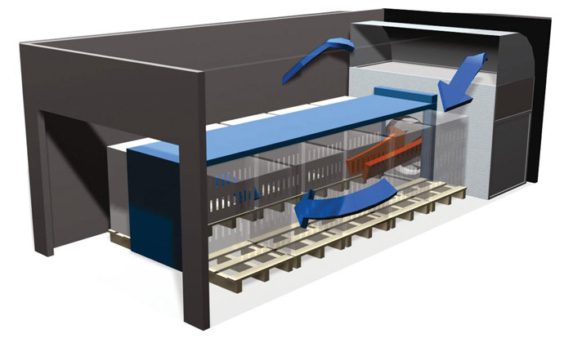
RECOMENDACIÓN 1
Figura 1. Enfriamiento por aire forzado
Fuente: Ballesteros, 2013

Slide 31
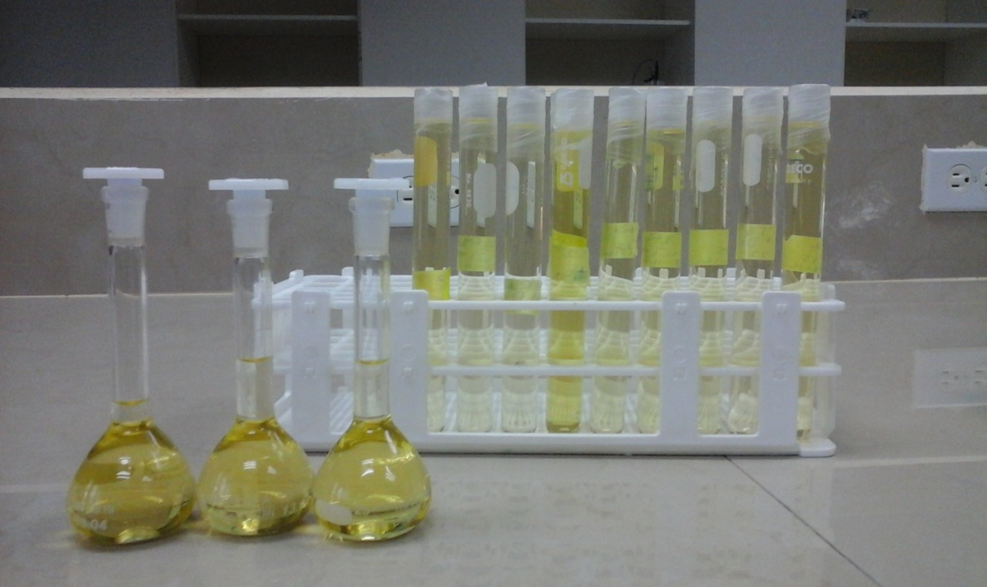
RECOMENDACIÓN 2
Figura 2. Extracción de compuestos bioactivos

Slide 32
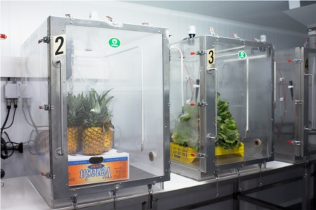
RECOMENDACIÓN 3
Figura 3. Aplicación de atmósferas modificadas
Fuente: Barberán et al., 2011

Slide 33
GRACIAS POR SU
ATENCIÓN

Slide 34
REFERENCIAS BIBLIOGRÁFICAS

Slide 35
REFERENCIAS BIBLIOGRÁFICAS
Alam, M., Bristi, N., & Rafiquzzaman, M. (2012). Review on in vivo and in vitro methods evaluation of antioxidant activity. Saudi Pharmaceutical Journal , 21:143-152.
Altamirano, M. (2010). Estudio de la Cadena productiva de uvilla (physalis peruviana L.) en la Sierra del Ecuador. Universidad San Francisco de Quito. Quito.
Aparcana, I., & Villarreal, L. (2014). Evaluación de la capacidad antioxidante de los extractos etanólicos del fruto de Physalis peruviana “aguaymanto”. Lima-Perú: Tesis no publicada: Universidad Nacional de San Marcos.
Arrigoni, O., & De Tullio, M. (2002). Ascorbic acid: Much more than just an antioxidant. . Biochimica et Biophysica Acta - General Subjects. , 1569(1–3), 1–9.Recuperado de: https://doi.org/10.1016/S0304-4165(01)00235-5.

Slide 36
5. Ávila, J., & Moreno, P. G. (2006). Influencia de la madurez del fruto y del secad dell cáliz en uchuva ( physalis peruviana l.), almacenada a 18°C. Acta Agronónmica, 55(4),29-38 , Recuperado de http://search.proquest.com/docview/1677573822}?accountid=36862.
6. Balaguera-López, H. E., & Martínez C., C. A.-A. (2014). Papel del cáliz en el comportamiento poscosecha de frutos de uchuva ( Physalis peruviana L.) ecotipo Colombiana. rev.colomb.cienc.hortic. , [online]. 2014, vol.8, n.2, pp.181-191. ISSN 2011-2173.
7. Balaguera-Lopez, H. E., Ramírez, L. V., & Herrera, A. (2014). Fisiología y Biouímica del fruto de Uchuva ( Physalis peruviana L.) durante la maduración y poscosecha. Colombia: ISBN.
8. Barreiro, J., & Sandoval, A. (2010). Operaciones de Conservación de Alimenetos por bjas temperaturas . Venezuela: EQUINOCCIO. Recuperado el 6 enero 2017 de:https://books.google.com.ec/books?id=r7y3XuFAB8UC&pg=
PA45&dq=degradacion+del+color+de+alimentos&hl=es&sa=X&ved=0ahUKEwie8oCW3azRAhVI7SYKHQ2mBQsQ6AEIGDAA#v=onepage&q=degradacion%20del%20color%20de%20alimentos&f=fa.

Slide 37
9. Baudi, S. (2013). Química de los alimentos. México: PEARSON.
10. Brito, B. (Julio de 2014). Recuperado el 9 de Febreo de 2016, de https://www.researchgate.net/profile/Beatriz_Brito2/publication/272420292_Physalis_Peruviana_L._Fruta_andina_para_el_mundo._Capitulo_Alternativas_competitivas_de_transformacin_para_la_valorizacin_de_la_produccin_de_Physalis_peruviana_L._para_los_paises_an
11. Calvo, M. (2012). Bioquímica de los Alimentos. Colombia: Acribia.
12. Carvalho, C., & Moreno, D. (2014). Physalis peruviana L.: Fruta andina para el mundo. Retrieved from www.cyted.org/es/node/4691.
13. Cedeño, M., & Montenegro, D. (2014). "Plan exportador, logístico y de comercialización de uchuva al mercado de estados unidos para frutexpo SCI Ltda.Monografía de conclusao de curso-. Pontificia Universidad Javeriana,Bogota.
14. Cerón, I., Higuita, J., & Cardona, C. (2010). "Capacidad antioxidante y contenido fenólico total de tres frutas cultivadas en la región andina". Vector , 5(2011)),5.

Slide 38
15. Chicaiza, J. (2008). Aprovechamiento agroindustrial de la uvilla (Physalis peruvian l.) para la obtención de productos cristalizados y chips. Escuela Politécnica Nacional, Quito.
16. Cient, R., Aguilar-z, P., Aguilar-z, M., Inungaray, L., Manuel, O., & Rivera, P. (2012). Actividad antioxidante de algunas plantas tropicales, subtropicales y semidesérticas. Revista Científica de la Universidad Autónoma de Coahuil , Volumen 4,No.8,(8).Recuperado de: http://www.posgradoeinvestigacion.uadec.mx/Documentos/AQM/AQM7/3.
17. Ciro, J., Buitrago, H., & Pérez, A. (2007). Estudio preliminar de la resistencia mecánica a la fractura y fuerza de firmeza para fruta de uchuva (Physalis peruviana L.). Rev.Fac.Nal.Agr.Medellín , Vol.60,N°1.p3785-3796.
18. Corrales-Bernal, & Vergara, A. I. (2015). Características nutricionales y antioxidantes de la uchuva colombiana (Physalys peruviana L.) en tres estadios de su maduración. alanrevista , 189.
19. Cortéz, G., Prieto, G., & Rozo, W. (2015). Caracterización bromatológica y fisicoquímica de la de la uchuva (Physalis peruviana L.) y su posible aplicación como alimento nutracéutico. Revista Ciencia en Desarrollo , 6(1),pp. 87-97.
20. Cruzat, R., & Honotato, C. (2010). Cultivo de Golden Berry (Physalis peruviana L.) en la zona central de Chile. Chile: Ograma Ltda.

Slide 39
21. Daza, G., Suárez, G., & Núñez, W. (2012). Caracterización bromaatológica y fisicoquímica de la uchuva (Physalys peruviana L) y su posible aplicación como alimento nutracéutico. Revista Ciencia en Desarrollo. , 6(1).
22. Daza, L., Herrera, A., Murillo, E., & Méndez, J. (2014). EVALUATION OF ANTIOXIDANT PROPERTIES OF EDIBLE PORTION AND WASTE OF PITAHAYA UCHUVA AND MANGOSTIN. Scielo , Biotecnología en el Sector Agropecuario y Agroindustrial, 12(1), 98-105.
23. Deng, J., Cheng, W., & Yang, G. (2011). A novel antioxidant activity index (AAU) for natural produtcs using the DPPH assay. Food Chemistry , 125: 1430-1435.Recuperad el 13 de Noviembre de http://ezproxy.utp.edu.co/login?url=http://www.sciencedirect.com/science/journal/03088146.
24. Duque, A., Giraldo, G., & Quintero, V. (2011). Caracterización de la fruta, pulpa y concentrado de uvilla (Physaliss peruviana L.). Temas Agrarios , 16(1), 75-83.
25. Felipe, D. R. (2009). Procesos Industriales en Frutas y Hortalizas. Colombia: Grupo Latino.
26. Fennema, O. R. (2010). Química de los alimentos. ZARAZOGA (España): ACRIBIA S.A.
27. Fischer, G., Almanza-Merchán, P., & Miranda, D. (2014). Importancia y cultivo de la uchuva (Physalis peruviana L.). Revista Brasileira de Fruticultura , 36(1),01-15.
Geoffrey P, W. (2006). Complemetos nutricionales y alimentos funcionales. ZARAZOGA (España): ACRIBIA,S.A.

Slide 40
28. Gliemmo, M., Latorre, M., Gerschenson, L., & Campos, C. (2009). Color stability of pumpkin (Cucurbita moschata, Duchesne ex Poiret) puree during storage at room temperature: Effect of pH, potassium sorbate, ascorbic acid and packaging material . Food Science and Technology , 42(2009)196-201. Recuperado 22 octubre 2016 de:http:file:///C:/Users/Usuario/Downloads/2009%20Gliemmo%20y%20col%202009%20(pure-pH-envase-color).pdf.
29. González, E. (2014). Recolección, transporte, almacenamiento y acondicionamiento de la fruta. Madrid-España: IC.
30. Gutierrez, T., Páez, I., & Hoyos, L. (2007). SEGUIMIENTO DE LA DEGRADACIÓN TÉRMICA Y LUMÍNICA DEL ÁCIDO ASCÓRBICO EN UCHUVA (Physalis Peruviana). Dialnet , 5.
31. Héctor José, C., Omar Hideki, B., & Pérez Anrango, S. (2007). Proquest. Recuperado el 11 de Octubre de 2016, de Proquest.
32. Helber, E., Martínez, C., & Herrera, A. (2015). Refrigeration affects the postharvest behavior of 1-methylcyclopropene-treated cape gooseberry (physalis peruviana L.) fruits with the calyx. Agronomía Colombiana , 33(3), 356-n/a. Recuperado de http://search.proquest.com/docview/1771727758?accountid=3686.
33. Henshall, J. (8 de Agosto de 2012). Food Safety and Standards Authority of India Ministry of Health and Family Welfare Government of India New Delhi. Manual of Methods of Analisis of Foods Fruit and Vegetables Products , 5(1), 1–59. https://doi.org/10.1079/PNS19730004.

Slide 41
34. Hernández-Martínez, V., Salinas-Moreno, Y., Ramírez, J. L., Vázquez-Carrillo, G., Domínguez-López, A., Ramírez-Romero, G., y otros. (2016). Color , phenolic composition and antioxidant activity of blue tortillas from Mexican maize races. Journal of Food , 14(3), 473–481.Recuperado de: https://doi.org/10.1080/19476337.2015.1136842.
35. ICONTEC. (1999). Norma Tecnica colombiana NTC 4580.Frutas Frescas. Uchuva.
36. Kader, A. (2011). Tecnologías poscosecha de cultivos hortofrutículas. En E. Mitcham, & F. Gordon, Sistema de manejo poscosecha de frutos pequeños (págs. 405-424). California: Tercera Edición, UC.
37. KONICA MINOLTA. (1 de Marzo de 2015). Color Mesuarement Blog. Recuperado el 3 de Octubre de 2016, de Color Mesuarement Blog: http://sensing.konicaminolta.us/2015/03/understanding-the-cie-lch-color-space/
38. Kuskoski, E. M., Asuero, A. G., Troncoso, A. M., Mancini-Filho, J., & Fett, R. (2005). Aplicación de diversos métodos químicos para determinar actividad antioxidante en pulpa de frutos. Food Science and Technology(Campinas) , 726-732.

Slide 42





